Slide 1
§4 牛顿运动定律 (Newton’s Laws of Motion)
4.2 牛顿第二定律
(Newton’s second law)

Slide 2
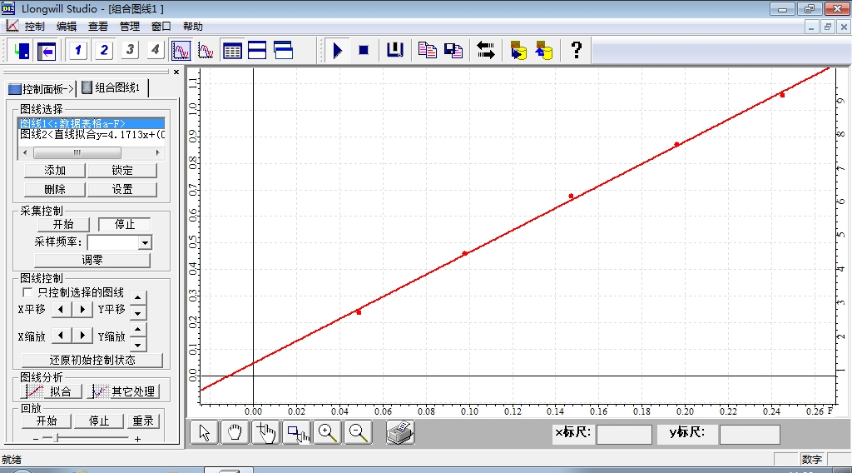
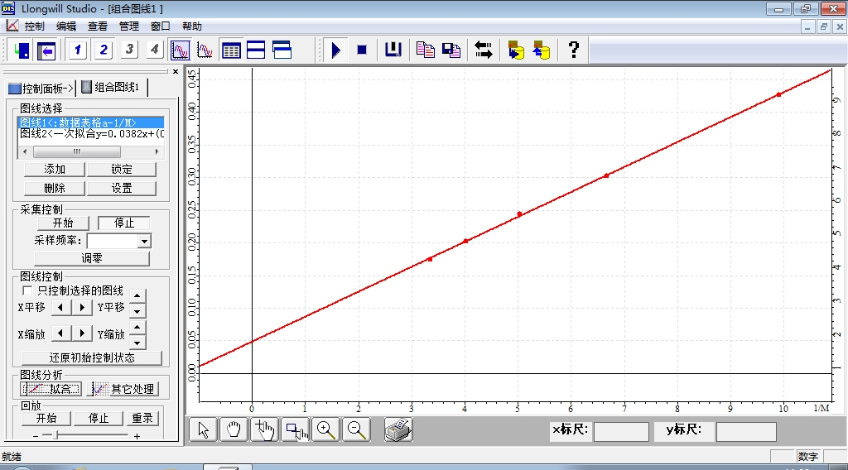
实验结论
a
a
F
1/M

Slide 3
结论推断
Relationship between Acceleration & Force:
Relationship between Acceleration & Mass:

Slide 4
***
1、牛顿第二定律 (Newton’s second law)
a大小跟力F成正比，跟物体质量m成反比，
a方向跟力F方向相同。
合外力
1 N ＝
1 kg·m/s²
说明：
瞬时性
矢量性

Slide 5
例1、下列说法正确的是（ ） A. 加速度与动力大小成正比； B. 只要有力作用在物体上，加速度就不为零； C. 合力为零，物体可能处于静止状态； D. 合外力方向就是运动方向。
C
例2、如图所示，对静止在光滑水平面上的物体施加一水平拉力F，当力刚开始作用瞬间（ ） A. 物体立即获得速度
B. 物体立即获得加速度 C. 物体同时获得速度和加速度
D.由于物体来不及运动，所以速度和加速度都为零
B

Slide 6
例3、 竖直起飞的火箭在推力F的作用下产生10 m/s²的加速度，若推动力增大到2F，则火箭的加速度将达到 (g = 10 m/s², 不计空阻) （ ） A. 20 m/s² B. 25 m/s² C. 30 m/s² D. 40 m/s²
C

Slide 7
2、力学单位制
物理量
单位
关系式
长度 l
m
时间 t
s
质量 m
kg
速度v
m/s
加速度a
m/s²
力 F
kg·m/s²
= N

Slide 8
***
国 际 单 位 制(SI units)
基本量（7个）
国际单位
长度 l
m
时间 t
s
质量 m
kg
电流 I
A
温度 T
K
物质的量 n
mol
发光强度 I
Cd

Slide 9
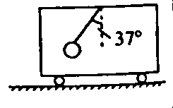
例4、 如图所示，沿水平方向做匀变速直线运动的车厢中，悬挂小球的悬线偏离竖直方向37°，球和车厢相对静止，球的质量为1 kg。（g = 10 m/s²）
(1) 车厢运动的加速度及车厢运动情况？
(2) 悬线对球的拉力？
a
T_{y}
T
37°
F_{合}
T_{x}
向右匀加
or 向左匀减
mg

